Slide 1
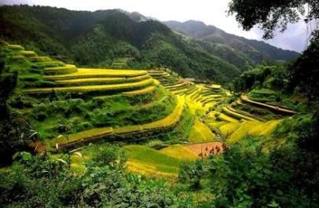
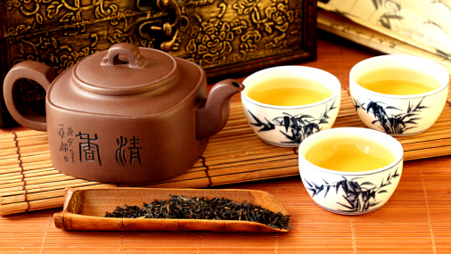
Великие изобретения древнего Китая
Чай
В наши дни гостям
во время чаепития китайцы говорят: «Пробуя вкус настоящего Чая,
вы пробуете вкус самой Жизни».

Slide 2
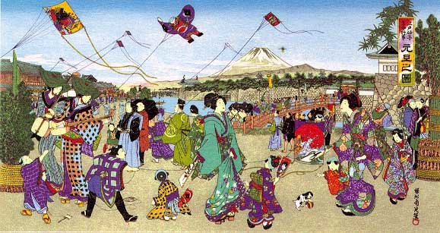
Великие изобретения древнего Китая
Воздушный змей

Slide 3
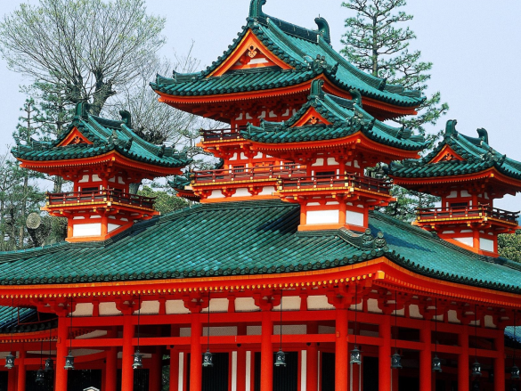
Архитектура Китая
За пятитысячелетнюю историю китайской цивилизации сохранилось немало архитектурных сооружений.

Slide 4
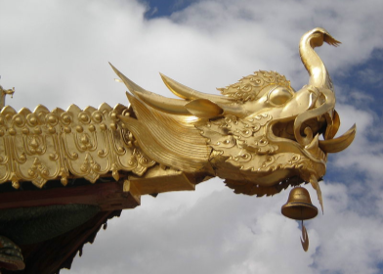
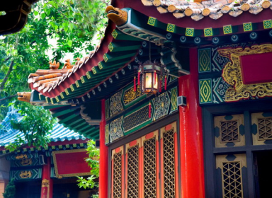
Архитектура Китая
Архитектурный декор зданий Китая узнаваем во всём мире.

Slide 5
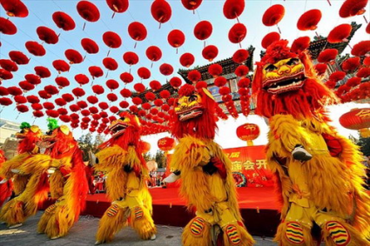
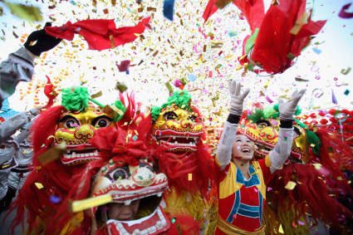
Праздники Китая
Самый главный праздник в Китае - Китайский новый год, в дословном переводе называется Праздник весны.

Slide 6
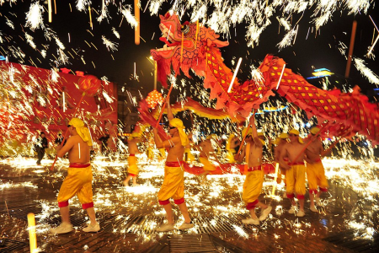
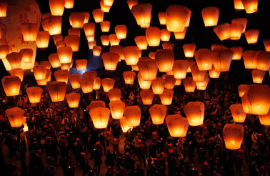
Праздники Китая
Праздник фонарей
Праздник фонарей знаменует собой окончание праздника Весны.
В этот день на улицах зажигаются красочные уличные фонари, фейерверки, устраиваются различные представления.

Slide 7
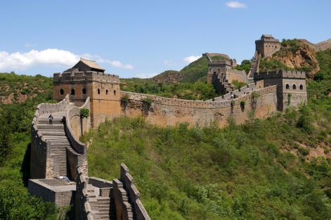
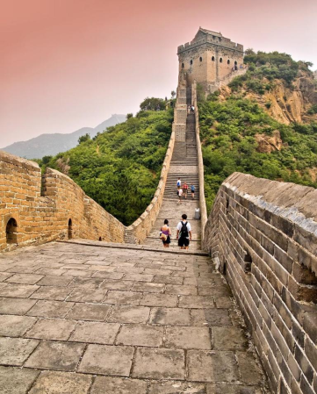
Достопримечательности Китая
Великая Китайская стена
Великая китайская стена — один из древнейших архитектурных памятников Китая и символ могущества китайской цивилизации.

Slide 8
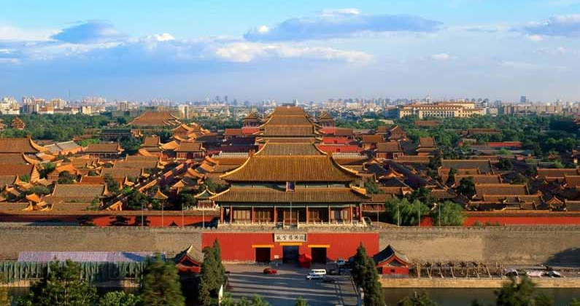
Достопримечательности Китая
Запретный город (Музей Гугун)
Запретный город в Пекине – самый масштабный и наиболее хорошо сохранившийся до наших дней дворцовый комплекс. Здесь на протяжении почти 500 лет жили и работали
24 императора династий Мин и Цин.

Slide 9
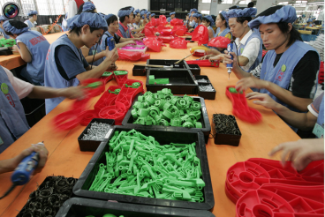
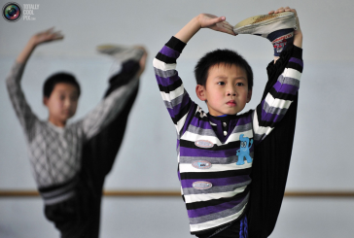
Заключение
Китай... Древняя и немного загадочная страна...
Сегодня Китай - экономически развитая страна с богатейшим культурным наследием, занимает достойное место в мире.

